Slide 1
酒店人事管理系统分析与设计
学生：邓富文
指导教师：何健、王扉

Slide 2
简介
选题的意义
国内外研究动态
整体设计：
研究内容
系统的主要功能模块
系统业务的流程
数据库字典
设计的进度安排
参考文献

Slide 3
选题的意义
传统的酒店人事管理系统，基本上都是用本地管理系统进行管理，这样我们的管理人员必须到实地去办公、极大的限制了管理人员的办公空间，降低了管理效率。另一方面，传统的酒店人事管理系统基本上都没有及时的进行更新，对新老数据没有进行相应的处理，造成系统反应时间过长。其次，对于员工的工作安排太过于随意，浪费了人力资源。基于这些问题，我就开发了一个WEB网页管理系统。

Slide 4
国内外研究动态
国外对人事管理系统的研究起步较早、一些大型公司都非常注重于自身公司的人事管理系统的开发，因为一个好的人事管理系统不仅能够达到挑选和留住人才的目的，而且还能够提高人员的管理效率以及员工的工作积极性，并且国外大多数的酒店都更新了机械设备、并且建立起了一套员工绩效与员工工资挂钩、提高管理效率、减少人才流失、提高酒店收入的管理系统。而在国内，大多数的研究都是基于员工绩效与员工工资两者之间的平衡关系进行研究，并且大多数的设计都只适用与本机，没有与网络相连接。于此同时，大多数的酒店为了节约成本，没有及时更新系统与相应的设备，造成管理效率变低，从而引起恶性循环。

Slide 5
整体设计

Slide 6
研究内容
1. 采用git版本控制，WEB网页管理系统易于维护与升级。
2. 采用远程数据库，可以及时的对一些历史数据进行处理，减少系统的反应时间。同时我们对管理员的操作进行历史留痕，减少出错风险。
3. 对于员工的工作安排，运用了深度优先搜索算法。根据员工的旷工天数、休假天数、出差天数进行搜索
4.以“员工工资单”为核心，从影响员工工资单各因素出发，建立一套“酒店人事管理系统”,该系统注重于员工的发展、员工的归属感以及管理成本。

Slide 7
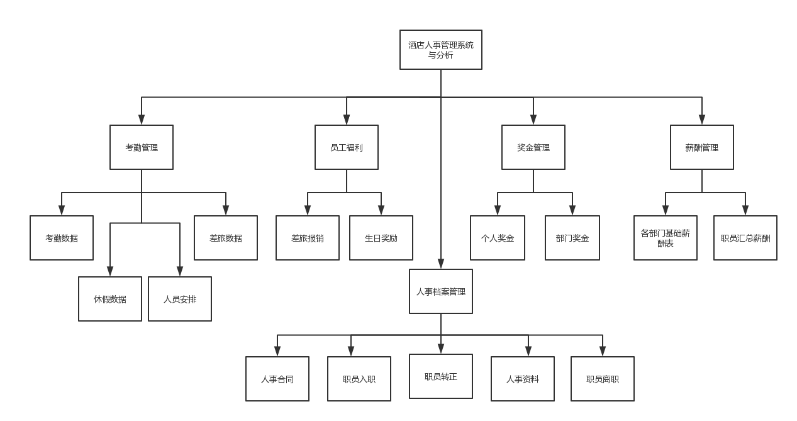
系统的主要功能模块

Slide 8
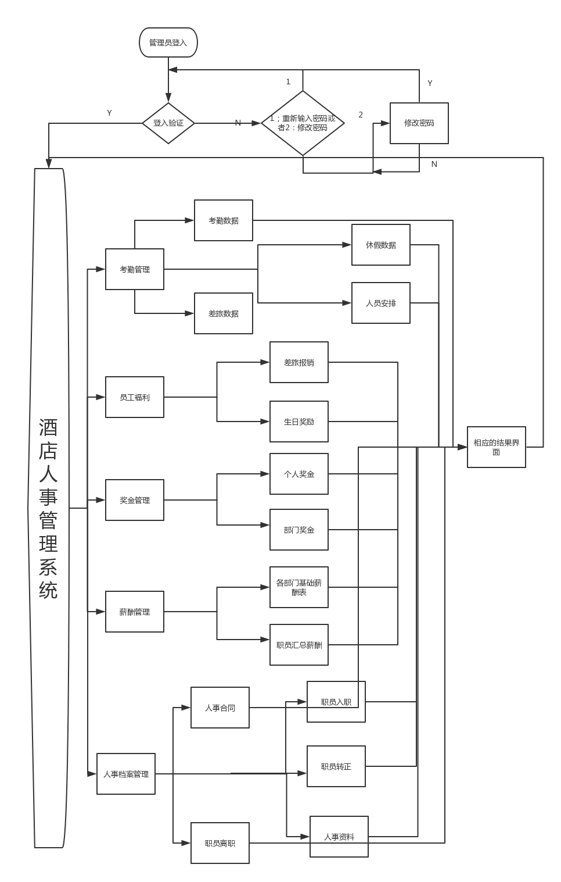
系统业务流程

Slide 9
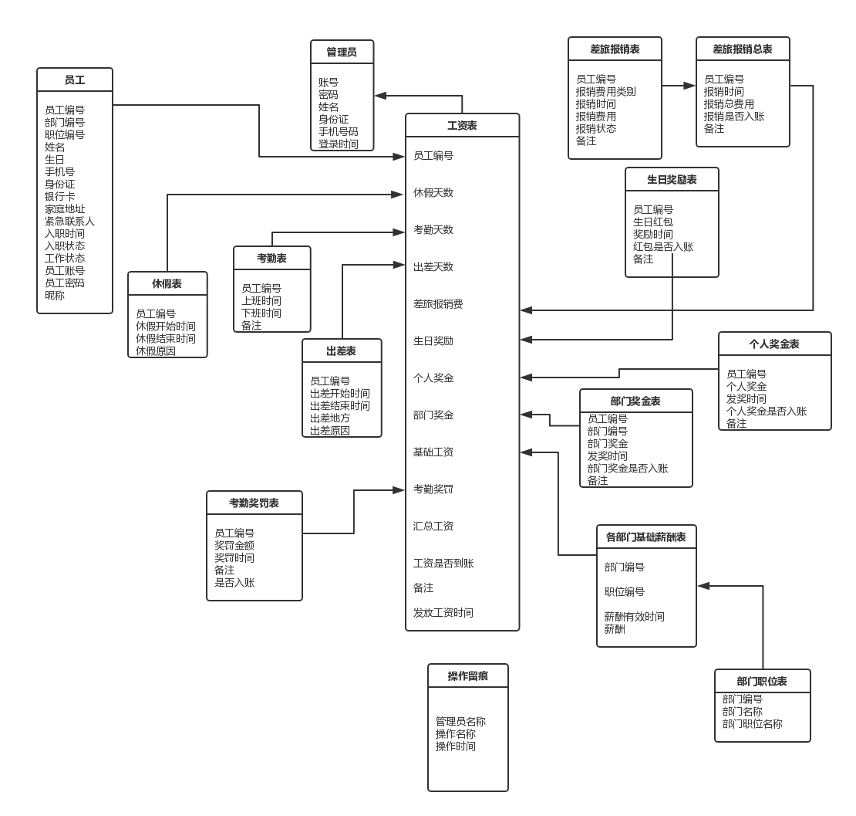
数据库字典

Slide 10
设计的进度安排
查阅资料及开题 2017.09.10—2017.09.30
系统分析与设计阶段 2017.10.1—2017.10.31
系统实施、调式阶段 2017.11.1--2017.11.30
撰写毕业设计说明书初稿、系统程序说明书等 2017.12.1—2017.12.15
修改毕业设计说明书、完成二稿 2018.12.16— 2018.12.25
修改毕业设计说明书、完成定稿、准备答辩 2017.12.26—2018.1.6

Slide 11
参考文献
[1] BruceEckel. Java编程思想:第4版[M]. 机械工业出版社, 2007.
[2] 王珊, 陈红. 数据库系统原理教程[M]. 清华大学出版社, 1998.
[3] 范立锋, 林果园. Java Web程序设计教程[M]. 人民邮电出版社, 2010.
[4] 刘玉平. Java输入输出流及在网站开发中的应用探讨[J]. 电脑编程技巧与维护, 2009(18):35-37.
[5] 李刚. 轻量级Java EE企业应用实战[M]. 电子工业出版社, 2012.
[6] 陈炜, 张晓蕾, 侯燕萍,等. Java 软件开发技术[M]. 人民邮电出版社, 2005.
[7] 霍尔, 布朗, 蔡金胡书敏. Servlet与JSP核心编程. 第2卷[M]. 清华大学出版社, 2009.
[8] 李洋. SSM框架在Web应用开发中的设计与实现[J]. 计算机技术与发展, 2016, 26(12):190-194.
[9] 刘腾红, 孙细明. 信息系统分析与设计[J]. 2003(1).
[10] 马选刚. 酒店人事信息综合管理系统设计与实现[D]. 吉林大学, 2015.

Slide 12
致谢

